Slide 1
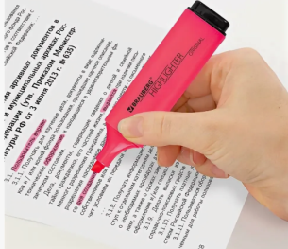
Прием «Текстовыделитель»
Приём, в котором учащиеся маркером выделяют ключевые слова и данные в условии задания, помогающие его выполнить.
Данный прием эффективен, так как существует большой спектр задач и заданий, которые выполняются учащимися неправильно по причине неполного восприятия условия.
Учащиеся испытывают затруднения, связанные с избирательным чтением. Они не могут выделить существенную информацию, вопрос и данные, важные для выполнения задания. Также часто учащиеся не приступают к выполнению задания, только из-за того, что их пугает большое количество данных, большой объём текстовой информации, непривычность и необычность формулировок.
Справиться с данными проблемами помогает прием, так как при выделении информации в тексте учащиеся находят главные данные и устанавливаю связи между ними, что привод к правильному и успешному выполнению задания.

Slide 2
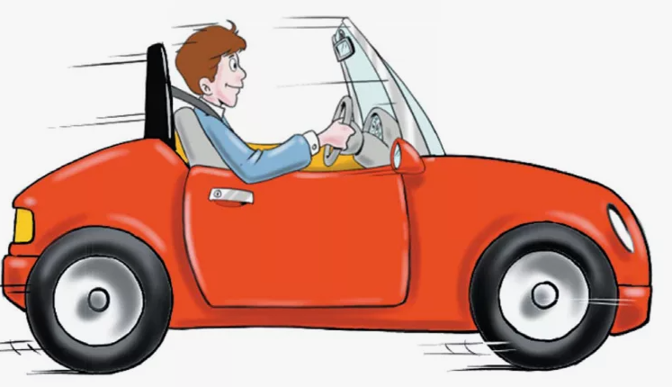
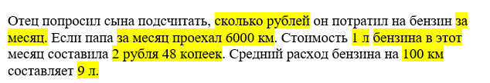
Учащиеся
развивают навыки работы с информацией;
учатся выбирать необходимую информацию в объемном тексте;
развивают критическое мышление;
развивают информационную и читательскую грамотность.

